Slide 1

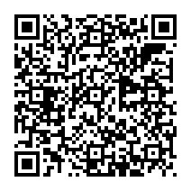

115年度「友善校園」學生事務與輔導工作
各級學校生命教育3Q達人甄選活動
計畫說明會
請停放校外收費停車場的師長掃碼填表單享半價優惠

Slide 2
115年度「友善校園」學生事務與輔導工作
各級學校生命教育3Q達人甄選活動
長官致詞
教育局長官
仁武高中余忠潔校長

Slide 3
115年度「友善校園」學生事務與輔導工作
各級學校生命教育3Q達人甄選活動
經驗分享
仁武高中 麥單柔老師
仁武特教 雷昕縈主任

Slide 4

3Q達人甄選
報名系統操作
及注意事項說明
報告人：仁武高中圖書館林國文主任

Slide 5

計畫說明會
2/26(四)
各校初選
3月2~27(五)
決選收件
重要日程提醒
3/17~3/27(五)
每一受推薦學生僅限參選一類，每校各類達人以 1人為限報名全市決選
填寫報名表：表單填報系統(16140號表單)
上傳決選資料：學校數位評鑑網
同教育階段已獲選者，不得再次推薦參加相同類別
決選公告
5/08(暫定)

Slide 6


今年報名表及優良事蹟表內容
報名表：授權書請各校評估甄選學生狀況後勾選
優良事蹟表：3Q達人各類別有獨立表件、師長推薦改以勾選項目為主、佐證資料新增甄選影片連結欄位
校內甄選及決選送件，請各校務必使用公版表件

Slide 7

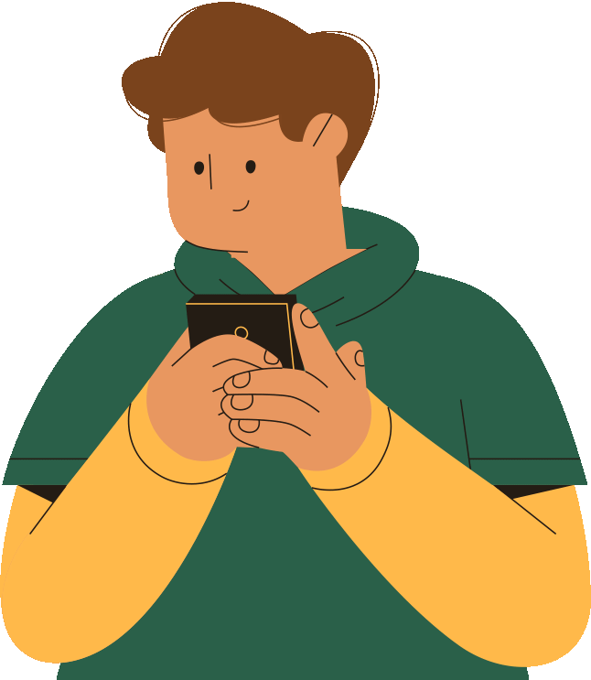
依慣例可以短影音
作為輔助佐證資料
01
迎合自媒體趨勢，鼓勵運用短影音述說個人生命經驗與故事
影片內容形式不拘，以5分鐘為限並上傳至個人Google雲端硬碟或YouTube平台
02
03
請檢附連結於優良事蹟表

Slide 8


今年優選獎勵
鼓勵各校展現學生生命經驗與故事
各組、各類達人各選出5名榮獲優選
提高優選學生獎勵金額：優選學生頒發獎狀乙張及禮券800元或等值獎品
邀請國高中優選學生參加生命教育雙語暑期營隊暨成果展(辦法另訂)

Slide 9


表單填報及檔案上傳注意事項
學校名稱請填全銜
姓名及報名類別請確認
(國小組請加上行政區)
→ex:高雄市路竹區大社國民小學
(請勿誤植)
→若有出入將以報名表類別為主
送件資料請使用公版表件
甄選短影音上傳
(請提供網址連結，並開啟權限)
→若不公開請寄信箱 kh3q@rwm.kh.edu.tw
(頁面勿編碼，並以pdf檔案上傳)
→檔案上傳完請提醒校長提交
詳細請參與實施計畫附件四《3Q達人甄選活動表單填報及檔案整理相關注意事項》之說明

Slide 10
115年度「友善校園」學生事務與輔導工作
各級學校生命教育3Q達人甄選活動
綜合座談

Slide 11
115年度「友善校園」學生事務與輔導工作
各級學校生命教育3Q達人甄選活動
感謝各校師長參與計畫說明會
若有任何問題歡迎致電仁武高中圖書館

